Slide 1

Kreishaushalt 2026 Eckdaten Stand: 16.12.2025

Slide 2
Inhalt
Eckdaten zum Haushaltsentwurf 2026
Einnahmen des Haushaltsplans 2026
Grunderwerbsteuer
Finanzzuweisungen
Schlüsselzuweisungen
Kreisumlage
Ausgaben des Haushaltsplans 2026
Bezirksumlage
Personalausgaben
Schulische Einrichtungen
Soziale Sicherung
Jugendhilfe
Krankenhausumlage

Slide 3
Inhalt
Ausgaben des Haushaltsplans 2026 (Fortsetzung)
ÖPNV
Straßenbaumaßnahmen
Hochbaumaßnahmen
Freiwillige Leistungen
Berechnung der Mindestzuführung
Rücklagen
Schulden
Klinikum Landkreis Erding
Ausblick auf Umlagekraft 2027

Slide 4
Eckdaten zum Haushaltsentwurf 2026
 | 2025 | 2026 | Differenz | in %
Verwaltungs-HH
Vss. Einnahmen | 240.212.900 € | 259.792.400 € | 19.579.500 € | 8,15
Vss. Ausgaben | 240.212.900 € | 259.792.400 € | 19.579.500 € | 8,15
Vermögens-HH
Vss. Einnahmen | 50.715.100 € | 55.263.500 € | 4.548.400 € | 8,97
Vss. Ausgaben | 50.715.100 € | 55.263.500 € | 4.548.400 € | 8,97
Summe | 290.928.000 € | 315.055.900 € | 24.127.900 € | 8,29
Umlagekraft | 219.643.612 € | 260.640.413 € | 40.996.801 | 18,67
Kreisumlage Hebesatz in %-Punkten | 118.058.400 € 53,75 % | 138.009.100 € 52,95 % | 19.950.700 €
Wert Kreisumlagepunkt | 2.196.436 € | 2.606.404 € | 409.968 €

Slide 5
Umlagekraft 2026 in Euro
Jahr | GrdSt. A | GrdSt. B | Gew.St. | Eink.St. | UmsStBet. | Schlü.Zuw. | Uml.Kraft | Änder.%
2016 | 1.509.866 | 12.544.458 | 66.356.315 | 70.579.628 | 3.579.915 | 8.240.435 | 162.810.617 | 15,36
2017 | 1.515.147 | 12.625.973 | 63.884.516 | 75.291.420 | 4.652.482 | 7.666.464 | 165.636.002 | 1,74
2018 | 1.519.767 | 12.833.690 | 64.699.868 | 79.442.435 | 4.794.213 | 8.498.907 | 171.788.880 | 3,71
2019 | 1.537.442 | 12.803.194 | 77.348.519 | 85.273.963 | 5.967.844 | 10.376.204 | 193.307.166 | 16,71
2020 | 1.520.914 | 13.212.668 | 80.293.947 | 89.331.455 | 8.719.121 | 11.838.662 | 204.916.767 | 6,01
2021 | 1.513.568 | 13.650.221 | 82.696.477 | 94.049.420 | 9.666.100 | 12.161.938 | 213.737.724 | 4,30
2022 | 1.514.793 | 13.878.984 | 91.697.065 | 89.246.362 | 10.603.194 | 12.266.532 | 219.206.930 | 2,56
2023 | 1.501.940 | 13.939.830 | 81.385.211 | 97.031.605 | 11.500.151 | 12.965.236 | 218.323.973 | -0,40
2024 | 1.519.925 | 14.050.680 | 66.677.555 | 102.928.353 | 10.151.264 | 13.263.921 | 208.591.698 | -4,46
2025 | 1.524.411 | 14.365.471 | 71.517.734 | 102.714.647 | 10.315.240 | 19.206.109 | 219.643.612 | 5,30
2026 | 1.525.145 | 14.540.575 | 104.737.438 | 110.034.648 | 10.251.597 | 19.551.010 | 260.640.413 | 18,67
Änderung absolut | 734 | 175.104 | 33.219.704 | 7.320.001 | -63.643 | 344.901 | 40.996.801
Änderung % | 0,05 | 1,22 | 46,45 | 7,13 | -0,62 | 1,80 | 18,67
Notes:
Besondere Steigerung bei den Schlüsselzuweisungen der Gemeinden:
Von 2024 auf 2025: 24.007.636 Euro auf 24.438.760 Euro und Anrechnung x 80 %
Bei der Umlagekraft der Landkreise in Oberbayern (ohne 3 kreisfreie Städte) Steigerung von Rang 10 auf Rang 5, in Gesamtbayern von Rang 17 auf Rang 9
Durchschnittliche Steigerung der Landkreise in Oberbayern von 4,0 % ggü. Vorjahr; inkl. kreisfreie Städte von 2,3 % ggü. Vorjahr
Zum Vergleich: Landkreis Freising: +4,6 % und Landkreis Ebersberg: + 12,6 %

Slide 6
Grunderwerbsteuer 2026
Beträgt 3,50%
Dem Landkreis verbleiben 0,76% Einnahmen aus den Verkaufserlösen.
Um die 2025 veranschlagten Einnahmen von 3,3 Mio. € zu erreichen, sind Erwerbsvorgänge i.H.v. 434.210.526 € erforderlich.
Vss. RE 2025 = 3,3 Mio. Euro
Notes:
Lt. Mitteilung Bay LKrT vom 30.10.2025:
Der Grunderwerbsteuerverbund verzeichnet 2025 voraussichtlich einen Anstieg um 86,5 Mio. € (+ 12,8 %),
Nach Art. 8 BayFAG:
Der Staat stellt den Gemeinden 8/21 des Aufkommens an der Grunderwerbsteuer zur Verfügung (Kommunalanteil)
Davon erhalten Große Kreisstädte und kreisfreie Gemeinden das Aufkommen in voller Höhe.
Die kreisangehörigen Gemeinden erhalten 3/7 und die Landkreise 4/7.

Slide 7
Pauschale Finanzzuweisungen nach Art. 7 BayFAG
Pauschale Finanzzuweisungen nach Art. 7 BayFAG
Betragen 2025 vss. 18,42€ je Einwohner => Ansatz 2026: 2.581.300€
Beträgt in 2026 vss. gemäß RE 25: 1.630.000 €
Investitionsbudget beträgt 5.769.825 Euro
Anrechnung in 2026 im VmHH: 2,9 Mio. Euro
Investitionspauschale nach Art. 12 BayFAG
Kommunales Investitionsbudget nach Art. 12a BayFAG-E
Notes:
Verringerung um 2.413 Einwohner von 142.540 (Stand 31.12.2023) auf 140.127 (Stand 31.12.2024) zzgl. 11 Stationierungskräfte aufgrund der erstmaligen Anrechnung der Zensus 2022 Ergebnisse als Basis
Pauschale Finanzzuweisungen als Ersatz des Verwaltungsaufwands für die Aufgaben des übertragenen Wirkungskreises.
Bayerische Kommunen erhalten 3, 9 Milliarden Euro in 2026 aus Sondermögen des Bundes für Infrastruktur.
Davon werden 2 Mrd. Euro als kommunales Investitionsbudget zur Verfügung gestellt. Davon 20 % oder 400 Mio. Euro für die Landkreise. Verteilung nach Einwohnerzahl und Umlagekraft analog Investitionspauschale. Die Mittel können bei Umsetzung konkreter Investitionsprojekte von Schulen über Straßen und Brücken abgerufen werden.
= zusätzliche Finanzzuweisung zur Verringerung der kommunalen Eigenanteile in Höhe von 10 % der regulären Zuweisungen.
Abruf ab Mai 2026 möglich; Förderung wenn Spatenstich nach dem 01.01.2025

Slide 8
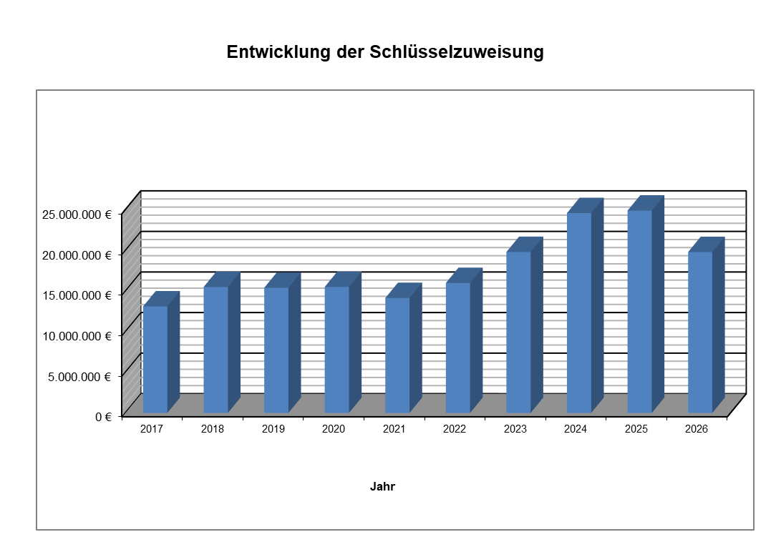
Schlüsselzuweisungen Stand 2026
Erhöhung des Grundbetrags von 897,75 € auf 954,18 € für HH-Jahr 2026 (gemäß Prognose BayLT) => HH-Ansatz 2026: 19.824.700 €
HH-Ansatz 2025 und Re 2025 24.930.000 €
Differenz zum Vorjahr -5.105.300 €
Notes:
Beim Spitzengespräch Kommunaler Finanzausgleich 2026 am Montag, 30.10. wurde der Kommunalanteil am allgemeinen Steuerverbund von 13,0 % auf 13,3 Prozent angehoben. Eine weitere Anhebung auf 13,5 % für 2027 geplant. In 2024 noch bei 12,75 %-Punkten, zuvor seit 2013 nicht angehoben worden
Änderung der Daten ggü 2025:
Verringerung der anzusetzenden Einwohnerzahl um 2.413 EW x Grundbetrag 897,75 Euro (Vorjahr) = Verringerung Ausgangsmesszahl um ca 2,2 Mio. Euro
Erhöhung des Grundbetrag von 897,75 Euro auf 954,18 Euro = 8,5 Mio. Euro
= Erhöhung Ausgangsmesszahl um 6,3 Mio. Euro
(Die Erhöhung des Kommunalanteils am allgemeinen Steuerverbund von 13,0 % auf 13,3 Prozent beeinflusste hier auch den Grundbetrag
Die Landkreisschlüsselzuweisungen steigen von 1,747,9 Mrd. Euro (2025) auf 1,793,4 Mrd. Euro (2025) = + 45,5 Mio. Euro oder 2,6 %)
Steigerung Umlagegrundlage:
Steigerung Umlagekraft 2026 ggü. 2025 = 41 Mio. Euro
X 40 % = 16,4 Mio. Euro
Differenz: 10,1 Mio. Euro x 50 % = ca. 5,1 Mio. Euro

Slide 9
Bezirksumlage
Jahr | Hebesatz | mehr/weniger | Betrag in € | mehr/weniger in €
2013 | 22,00 | -2,80 | 25.853.966 € | -1.019.186 €
2014 | 21,50 | -0,50 | 27.708.305 € | 1.854.339 €
2015 | 19,50 | -2,00 | 27.520.459 € | -187.846 €
2016 | 19,50 | 0,00 | 31.748.070 € | 4.227.611 €
2017 | 19,50 | 0,00 | 32.299.020 € | 550.950 €
2018 | 21,00 | 1,50 | 36.075.665 € | 3.776.645 €
2019 | 21,00 | 0,00 | 40.594.505 € | 4.518.840 €
2020 | 21,00 | 0,00 | 43.032.521 € | 2.438.016 €
2021 | 21,70 | 0,70 | 46.381.086 € | 3.348.565 €
2022 | 22,00 | 0,30 | 48.225.525 € | 1.844.439 €
2023 | 22,00 | 0,00 | 48.031.274 € | -194.251 €
2024 | 22,00 | 0,00 | 45.890.174 € | -2.141.100 €
2025 | 23,55 | 1,55 | 51.726.071 € | 5.835.897 €
2026 | 24,70 | 1,15 | 64.378.200 € | 12.652.129 €
Davon aufgrund Umlagekraftsteigerung: 9,65 Mio. Euro
Davon aufgrund Hebesatzsteigerung: 3 Mio. Euro
Notes:
Steigerung um 12.652.129 Euro
Davon entfallen 9,65 Mio. Euro auf Umlagekraftsteigerung 2025 zu 2026 bei Hebesatz 23,55 %
Und 3 Mio. Euro auf die Hebesatzsteigerung von 1,15 % auf Basis Umlagekraft 2026
Haushaltsansatz in 2026 gerundet auf 64.378.200 Euro
Ursprünglich standen am 02.10. bei der Präsentation noch eine Erhöhung des Hebesatzes um 2,8 %-Punkte im Raum.
Die Finanzausstattung der Bezirke wurde gestärkt um die Umlagezahler zu entlasten. Erhöhung der Zuweisungen an die Bezirke um 57,4 % bzw. 480 Mio. Euro.

Slide 10
Personalausgaben
Gesamt Personalausgaben in 2026: 41.622.700 €
Gesamt Personalausgaben in 2025: 41.550.500 €
Erhöhung um 72.200 € (+0,17 %) im Vergleich zu 2026
Zusammensetzung der Mehrausgaben (Personalkosten):
Tariferhöhung Beschäftigte (Annahme: 3 %)
16,46 neue Stellen aus 2025 werden erstmals zu 100 % angerechnet
3,67 neue Stellen in 2026 werden erstmals zu 50 % angerechnet
Reduzierung der prognostizierten Personalausgaben um 1 Mio. Euro aufgrund Erfahrungswerte der Vorjahre für nicht besetzte Stellen durch Fluktuation
Notes:
Stellenplan 2026:
Beamte: 53,01 VZÄ Stellen
Beschäftigte: 462,06 VZÄ Stellen, davon 61,90 VZÄ Stellen Sozial- und Erziehungsdienst
Stellenplan 2025:
Beamte: 57,90 VZÄ Stellen
Beschäftigte: 453,50 Stellen, davon 62,23 VZÄ Stellen Sozial- und Erziehungsdienst
Differenz:
Beamte: -4,89
Beschäftigte: + 8,56 davon S. u. E.= -0,33

Slide 11
Erläuterungen zu Stellenmehrungen 2026
Notes:
Die Abweichung zwischen dem Stellenplan 2025 und 2026 entspricht insgesamt nicht genau + 3,67 Stellen, (Beamte – 4,89, Beschäftigte + 8,56)
Dies kann mehrere Gründe haben:
· Beginn/Ende von Altersteilzeiten
· Verschiebungen im Zusammenhang mit dem staatlichen Stellenplan
· Personalpool (insb. für mögliche Elternzeit-Rückkehrerinnen. Hier werden Stellen vorgehalten um eine Rückkehr zu ermöglichen, da die Mitarbeiterinnen einen Anspruch auf Rückkehr nach der EZ haben. Es werden jedoch keine Kosten angesetzt.)
· Rundungen (insb. bei Verschiebung von TZ-Stellen vom BeschäftigtenHH in den Beamten HH und umgekehrt).
· Stellenreduzierungen

Slide 12
Einzelplan 2 - Schulische Einrichtungen
 | Rechnung 2020 Euro | Rechnung 2021 Euro | Rechnung 2022 Euro | Rechnung 2023 Euro | Rechnung 2024 Euro | Haushalt 2025 Euro | Haushalt 2026 Euro
Einnahmen | 5.469.020 | 6.178.552 | 5.523.317 | 5.787.579 | 5.131.975 | 5.292.100 | 5.604.500
Ausgaben | 14.794.808 | 14.986.088 | 15.673.258 | 14.816.484 | 17.319.417 | 20.860.300 | 22.201.300
Zuschussbedarf | 9.325.788 | 8.807.536 | 10.149.941 | 9.028.905 | 12.187.442 | 15.568.200 | 16.596.800
Veränderungen % | -11,45 | -5,56 | 15,24 | -11,04 | 34,98 | 27,74 | 6,61
Notes:
Einnahmen:
Anstieg um ca. 300.000 Euro ggü. Vorjahr
Davon ca. 100.000 Euro Förderung für die Umrüstung auf Led-Beleuchtung (Förderung über die Kommunalrichtlinie zu 25 %)
Ca. 390.000 Euro Zuweisungen für Zwecke der Schülerbeförderung
Ausgaben:
Anstieg um ca. 1,3 Mio. Euro ggü. Vorjahr
Begründung:
Anstieg beim Gebäudeunterhalt der Schulen

Slide 13
Schulische Einrichtungen Bauunterhalt u. Investitionskosten
 | Rechnung 2020 Euro | Rechnung 2021 Euro | Rechnung 2022 Euro | Rechnung 2023 Euro | Rechnung 2024 Euro | Haushalt 2025 Euro | Haushalt 2026 Euro
Kosten für den Bauunterhalt der Schulgebäude | 1.518.891 | 2.226.306 | 2.342.865 | 1.657.340 | 1.031.719 | 2.742.900 | 4.041.800
Investitionskosten der Schulgebäude | 5.386.627 | 2.534.939 | 4.535.840 | 2.265.956 | 7.614.200 | 6.393.100 | 6.850.600
Notes:
EPL 2 – nur VwH 5010
z. B. Realschule Taufkirchen Umrüsten Beluchtung auf LED mit bis zu 90 % Energieeinsparung: 520.000 Euro
z. B. FOSBOS Umrüsten Beluchtung auf LED mit bis zu 90 % Energieeinsparung: 220.000 Euro
z.B. Flachdach bei Berufsschule erneuern: 500.000 Euro
VmH – Investitionen Glasfaserausbau 60.000 €; (Gruppierung 95 somit Gesamtbetrag Gruppierung 94 plus 95)
Fertigstellung AFG rd. 6,19 Mio.€
Berufsschule 600.000 Euro für Planung und Bau BauT A

Slide 14
Aktuell Einzelplan 4 Soziales:
Einnahmen: | 36.565.600 €
Ausgaben: | 71.556.400 €
Zuschussbedarf 2026: | 34.990.800 €
Zuschussbedarf 2025: | 34.984.300 €
Steigerung von 2025 auf 2026: | 6.500 €
 | 0,02 %
Notes:
Jugendhilfe plus Sozialhilfe und Asyl= Einzelplan 4 Soziales (ohne Bezirksumlage)
= Steigerung Zuschussbedarf um 3,51 %
Zuschussbedarf KdU (Kosten der Unterbringung)
Ausgaben 2024: 8.000.000 Euro
Ausgaben 2025: 8.800.000 Euro
Ausgaben 2026: 8.500.000 Euro
Einnahmen 2024: 5.512.000 Euro Bundesbeteiligung =68,9 %
Einnahmen 2025: 6.116.000 Euro Bundesbeteiligung = 69,5 %
Einnahmen 2026: 6.001.000 Euro Bundesbeteiligung = 70,6 %

Slide 15
Aktuell Ausgaben für Soziale Sicherung:
EPL 4 - Ausgaben: | 71.556.400 €
Bezirksumlage: | 64.378.200 €
Ausgaben 2026: | 135.934.600€
Ausgaben 2025: | 123.996.100 €
Steigerung in 2026: | 11.938.500 €
 | 9,63 %
Notes:
Steigerung Ausgaben 2025 beinhaltet 12,65 Mio. Erhöhung Bezirksumlage! Prozentangabe zu Ausgaben Soz. Sicherung im Verhältnis zu Gesamtverwaltungshaushalt = 52,4 %
Im Vorjahr (2025): 51,6 %

Slide 16
Asylleistungen 2026
 | Ansatz 2025: | Ansatz 2026:
Leistungen nach dem AsylbLG (UA 4201-4269)
Einnahmen | 12.382.600 € | 12.563.500 €
./. Ausgaben | 12.382.600 € | 12.563.500 €
= Saldo | 0 € | 0 €
Wohnunterkünfte Asyl (UA 4390-4391)
Einnahmen | 464.000 € | 314.000 €
./. Ausgaben | 449.500 € | 307.300 €
= Saldo | 15.500 € | 6.700 €
Verwaltungsgebäude Max-Planck-Str. 2 (UA 0689)
Einnahmen | 0 € | 117.000 €
./. Ausgaben | 230.000 € | 227.200 €
= Saldo | -230.000 € | -110.200 €
Verwaltung Asyl FB 24 (UA 4034 – 4035)
Einnahmen | 1.995.300 € | 2.570.300 €
./. Ausgaben | 2.400.200 € | 2.533.900 €
= Saldo | -404.900 € | 36.400 €
Notes:
Grund für Mehreinnahmen:
Anstieg der Hausverwalterpauschale Asyl:
2025: Ansatz: 1,5 Mio. Euro 27 Kümmerer x 5.009.75 Euro monatlich
2026: Ansatz 2,1 Mio. Euro
31 Hausverwalter x 12 Monate x 5.743,66 Euro = 2,1 Mio. Euro
1 Hausverwalter ist 75 Asylbewerber oder Fehlbeleger zuständig

Slide 17
Notes:
Zuschussbedarf erhöht sich von 2025 = 24.745.700 auf 2026 = 26.018.400 Euro um 1,3 Mio. Euro
Ansatzanpassungen:
z. B. 4560.7705 Schulbegleitende Maßnahmen von 2,2 Mio. Euro in 2025 auf 3,3 Mio. Euro in 2026; Vss. RE 25 = 2,8 Mio. Euro
Seit 2022 jährliche Steigerungsrate von ca. 500.000 Euro
z.B. Hilfen für junge Volljährige
Steigerung Zuschussbedarf von 593.200 auf 988.200 Euro
Für Heimunterbringungen, ambulante Erziehungsbeistandschaften, Betreuung in Pflegefamilien
z.B. ambulante Erziehungshilfe
Sozialpädagogische Erziehungshilfen
Steigerung um 450.000 Euro ggü. Vorjahr
Vss. RE 2025 = 2 Mio. Euro zzgl. 5 % Steigerungen = 2,1 Mio. Euro

Slide 18
unbegleitete minderjährige und junge volljährige Ausländer
 | Rechnung 2024: | Ansatz 2025: | Ansatz 2026:
Leistungen der sozialen Sicherung: Amtsvormundschaften, Amtspflegschaft (UA 4574)
Einnahmen | 17.432 € | 30.000 € | 30.000 €
./. Ausgaben | 117.975 € | 158.100 € | 122.100 €
= Saldo | -100.543 € | -128.100 € | -92.100 €
Jugendhilfe (UA 4591)
Einnahmen | 2.555.075 € | 5.114.000 € | 3.580.000 €
./. Ausgaben | 3.414.039 € | 5.114.000 € | 3.580.000 €
= Saldo | -858.964 € | 0 € | 0 €
Notes:
Überholt auch 05.12.2025!
Rechnungsergenis 2024 Amtsvormundschaft; Erstattungen durch Bezirk; Dolmetscherkosten und Haftpflichtbeitrag
Rechnungsergebnis 2024 Jugendhilfe hoher Erstattungsrückstand der Vorjahre!

Slide 19
Notes:
Ausgaben Stütz- und Förderklasse:
2024: 160.000 Euro und 2025: 178.000 Euro; 2026: 195.800 €
Anstieg um 17.800 €
Begründung für 2026: Neues System
2025:
Mietzahlung für 2 Jahre ausstehend zzgl. tarifliche Anpassung Personalkosten

Slide 20
Krankenhausumlage Berechnung erfolgt je zur Hälfte nach Umlagekraft und Einwohnerzahl
Jahr | 2017 | 2018 | 2019 | 2020 | 2021 | 2022 | 2023 | 2024 | 2025 | 2026
Umlage € | 2.569.136 | 3.211.400 | 3.700.000 | 3.907.000 | 3.431.200 | 3.280.600 | 3.157.119 | 4.045.077 | 4.067.900 | 4.215.300
Änderung € | 73.550 | 642.264 | 488.600 | 207.000 | -475.800 | -150.600 | -123.481 | 887.958 | 22.823 | 147.400
Änderung % | 2,95 | 25 | 15,21 | 5,59 | -12,18 | -4,39 | -3,76 | 28,13 | 0,56 | 3,62
Notes:
Überholt auch 05.12.2025!
Änderungen ggü. 2024:
Der Ansatz für die Investitionsförderung der Krankenhäuser bleibt unverändert bei 800 Mio. €. Davon tragen 50 % Freistaat Bayern und 50 % Kommunen (Landkreise und kreisfreie Städte).
Der Kommunalanteil der Krankenhausumlage 2025 vermindert sich abrechnungsbedingt um 5,1 Mio. Euro (Spitzabrechnung Vorjahr) auf 407,2 Mio. Euro ggü. 412,25 Mio. Euro (2024)
Davon 50 % Berechnung nach Umlagekraft und 50 % Berechnung nach Einwohner:
Berechnung nach Umlagekraft ergibt + 45.000 Euro wegen höherer Umlagekraft ggü. 2024, trotz Verringerung Kommunalanteil ggü. Vorjahr um ca. 1 %.
b) Berechnung nach Einwohnerzahl ergibt -24.000 Euro
Da die Einwohner von Landkreis im Verhältnis zum gesamten Freistaat von 31.12.2023 ggü. 31.12.2022 gleich geblieben sind, sich jedoch der Kommunalanteil ggü. dem Vorjahr um ca. 1 % verringert hat.

Slide 21
ÖPNV
 | 2025 | 2026 | Abweichung
Ausgaben ÖPNV | 12.010.800 € | 11.858.000 € | -152.800 € | -1,27 %
Davon Zahlungen an MVV Finanzrahmen | 11.320.000 € | 10.850.000 € | -470.000 € | -4,15 %
Einnahmen ÖPNV | 4.713.000 € | 4.377.000 € | -336.000 € | -7,13 %
= Saldo für den Landkreis | 7.297.800 € | 7.481.000 € | 183.200 € | 2,51 %
Notes:
Überholt auch 05.12.2025!
In 2024 war noch eine Durchlaufposition bei Einnahmen und Ausgaben von 850.000 Euro bzgl. § 45a-Mittel zur Weitergabe an die Verkehrsunternehmen veranschlagt, welche jetzt direkt an den MVV ausbezahlt werden.Dieser Finanzrahmen des MVV stellt erste vorsichtige Schätzung zu diesem Zeitpunkt dar. Im letzten Jahr wurde dieser Betrag dann nochmal um 800.000 Euro reduziert.
Allgemeine Kostensteigerungen:
Kraftstoffpreis: 1,17 €/Liter (2015) auf 1,80 €/Liter (2024) = Prozentuale Steigerung + 55 %
Anschaffungskosten Neufahrzeug 12-Meter-Bus: 200.000 € (2015) auf 300.000 € (2024) = Prozentuale Steigerung + 50 %
Personalkosten: Stundenlohn: 20,15 € (2015) auf 35,50 € (2024) = Prozentuale Steigerung von 75 % (
Stadverkehr Linien 522 – 528: Kostensteigerung durch komplette Elektrifizierung, Stadt Erding erstattet die Kosten an uns
Linie 445 (EBE-ED): Ausweitung auf 40-Minuten-Takt von Mo-Fr und 2-Stunden-Takt samstags; Integrierung der Larcher Schulbuslinie
Linie 502 (Wartenberg-Langenpreising-Berglern-Erding): keine Ausweitung zum bisherigen Fahrplan
Linie 512 (ED-Oberding/Schwaig-Flughafen): Mo – Fr = 20 Minuten-Takt, samstags = 40-Minuten-Takt
Linie 561: Verbindung am Samstag wurde komplett gestrichen

Slide 22
Straßenbaumaßnahmen 2026
lfd.Nr. | Kreis- | Maßnahme | Gesamtkosten | Zuwendungen | Ausgaben der | Notwendige | VE
 | straße |  | Maßnahme | 2026 | Vorjahre | Mittel 2026 | 2027
0.1 |  | Pauschale für Kreuzungen, Entwässerung u. a. | 50.000 |  | 0 | 50.000
0.2 |  | Pauschale für Straßengrund, Vermessung | 40.000 |  | 0 | 40.000
1 | ED 19 | Baulastträgerwechsel Stadt Erding | 30.000 |  | 0 | 30.000
2 | ED 28 | Sanierung OD + Kanal Inning a.Holz | 1.600.000 |  |  | 800.000 | 800.000
3 |  | Beginn Umsetzung Radwegekonzept | 200.000 |  |  | 200.000
 |  | Zwischensumme | 1.920.000 |  | 0 | 1.120.000 | 800.000
Erhaltungsmaßnahmen
4 | ED 26 | Erneuerung Fahrbahn Loiperstätt - Landkreisgrenze | 1.835.000 |  | 0 | 1.835.000
5 |  | Kleinflächensanierungsprogramm 2026 | 150.000 |  | 0 | 150.000
 |  | Zwischensumme | 1.985.000 |  | 0 | 1.985.000
Notes:
Überholt prüfen mit VB! Und Auswertung!
Zu ED 05 HHSt. 6505: 950.000 Euro der Zuwendungen aus Erstattung durch die Deutsche Bahn und 1.288.000 Euro = hälftiger Zuschuss des Freistaats für bereits in Vorjahren getätigte Ausgaben, andere 50 % erhält Gde. Oberding.
Ausgaben FNP: 2027 2028 2029

Slide 23
Straßenbaumaßnahmen 2026 II
Mittelbedarf Maßnahmen vergangener Jahre
6 |  | ZEB 2023/2024 | 40.000 € |  |  | 2.000 €
7 | ED 15 | Fahrbahnerneuerung bei Gigling | 300.000 € |  |  | 60.000 €
8 | ED 18 | Deckenbau B 15 - Lappach | 800.000 € |  |  | 255.000 €
9 | ED 07 | Schutzplanke bei Notzing | 45.000 € |  |  | 45.000 €
10 | ED 23 | Erneuerung Regenwasserkanal in Isen; Kostenbeteiligung durch Landkreis | 380.000 € |  |  | 35.000 €
11 | ED 01 | Erneuerung Regenwasserkanal Krottenthal; Kostenbeteiligung durch Landkreis | 60.000 € |  |  | 60.000 €
12 |  | Kleinflächensanierungsprogramm 2025 | 165.000 € |  |  | 65.000 €
13 | ED 02 | Deckenbau Berglern - Manhartsdorf; Erneuerung Entwässerung | 750.000 € |  |  | 16.500 €
14 | ED 19 | Erneuerung Brücken Eittinger Weiher | 250.000 € |  |  | 45.000 €
15 | ED 05 | Ausbau Brücken Schwaigerloh, S-Bahn Ringschluss | 24.400.000 € | 301.000 € |  | 1.350.000 €
16 | ED 26 | G+R Kögning - Eldering | 1.200.000 € | 204.000 € |  | 300.000 €
 |  | Zwischensumme | 28.390.000 € | 505.000 € |  | 2.233.500 € | - €
nachrichtlich |  |  | Ausgaben | Einnahmen |  | Ges.Kosten
17 | ED 99 | Nordumfahrung Planungskosten | - € | - € |  | - €
Verwaltungshaushalt
18 |  | Betriebsdienstkosten für Baumpflege | 95.000 € |  |  | 95.000 €
19 |  | Pflege der Auswahlflächen | 6.000 € |  |  | 6.000 €
 |  | Zwischensumme | 101.000 € |  |  | 101.000 €
 |  | Gesamtsumme Straßenbauhaushalt 2026 | 32.396.000 € | 505.000 € |  | 5.539.500 € | 800.000 €

Slide 24
Hochbaumaßnahmen 2026 I
Baumaßnahmen | Gesamtkosten: | Ansatz 2026:
Neubau ILS | ca. 23,25 Mio. €
Neubau |  | 2,5 Mio. €
Abfallbeseitigung
Erweiterung Müllumladestation |  | 1,75 Mio. €
CHC-Anlage + Gassystem |  | 0,05 Mio. €
Verwaltungsgebäude Lange Zeile | ca. 26,3 Mio. €
Neubau |  | 10,4 Mio. €
Neues Feuerwehr-Service-Zentrum
Planungskosten |  | 0,1 Mio. €
Notes:
Neubau ILS:
Keine Förderung des Gebäudes
Zuwendung nur für Leitstellentechnik im Rahmen des 10-jährigen Hardwaretausches für Rettungsdienstanteil nach Fachdienstschlüssel
Bis 10.12.2025 ausgegebene Mittel: Ansatz 5 Mio.€ - Re. 1.051.350 € (HHSt. 1601.9422)
FNP: 2027 – 14 Mio.€ und 2028 – 5,4 Mio.€
Altes Landratsamt:
Denkmalschutzpflege – gesamt 50.000 Euro, in 2025 anteilig 20.000 Euro eingepreist
Zuschuss Bezirk – gesamt 50.000 Euro, in 2025 anteilig 20.000 Euro eingepreist
Bayer. Landesstiftung – gesamt 81.000 Euro, in 2025 anteilig 32.000 Euro eingepreist
Hierfür wurden Anträge gestellt und von Denkmalamt wurden uns realistische Maximalbeträge genannt.
Bis 10.12.2025 ausgegebene Mittel: Ansatz 9,4 Mio.€ - Re 3.058.234 € (Hhst. 0681.9421)
FNP: 2027 3,3 Mio.€ 2028 ff. 0 €
Müllumladestation (HHSt. 7201.9450) Ansatz 1.189.000 € Re. 804.936 €
CHC (HHSt. 7201.9400) Ansatz 360.000 € - Re. 257.475 €

Slide 25
Hochbaumaßnahmen 2026 II
Baumaßnahmen | Gesamtkosten: | Ansatz 2026:
Berufsschule
Planung und Bau BT A |  | 0,6 Mio. €
Anne-Frank-Gymnasium | ca. 42,7 Mio. €
Turnhalle |  | 1,4 Mio. €
Restliche Gewerke |  | 4,8 Mio. €
Rettungswache Dorfen
Planungskosten |  | 0,1 Mio. €
Summe: |  | 21,7 Mio. €
Notes:
BS
An-Umbau 2025 Ansatz 18.000 € Re. 19.530 € (HHSt. 2411.9452 und .9453) FNP 2027 ff. aktuell 0 € - bei HHSt. 2411.9450 und 9451 Planung und Bau BT A und Sanierung Aula, WC`s : FNP 2027 insg. 1,6 Mio.€ 2028 1,0 Mio.€
AFG:
Bauabschnitt I – Gesamtförderung 2.800.000 Euro, anteilig in 2025 eingestellt 386.000 Euro = noch ausständige Förderung abzgl. 20 % VN-Prüfung
Bauabschnitt II – Gesamtförderung 5.701.000 Euro, anteilige in 2025 eingestellt 4.085.600 Euro abzgl. 20 % VN-Prüfung
Bis 10.12.2025 ausgegebene Mittel: Alle Baumaßn. (HHSt. 2301.9422-9429 und 9450-9453) 2025 Ansatz insg: 6.315.100 € - Re. 4.609.988 € FNP: 4.064.000 € in 2027; 0 € 2028 ff.
Grundbesitz Gebäudeneubau Rettungswache Dorfen (HHSt. 8804.9421 – 2025 Ansatz 0 € Re. 39.197 €; jur. Beratung) FNP: 2027 ff. aktuell 0 €
Erwerb unbebauter Grundstücke in 2025 ILS (HHSt. 8811.9321 – 2025 Ansatz 1,7 Mio.€ - Re. 53.071 €) FNP: 2027 ff. aktuell 0 €
Veräußerung von Grundstücken (HHSt. 8811.3400 –2025 Ansatz 0 – Re. 65.280 € Notzing, Eitting) FNP: 2027 ff. aktuell 0 €
Gut Hirschau Veräußerung (HHSt. 8805.3402 – 2025 Ansatz 3.250.000 € - Re 0€) FNP: 2027 ff. 0 €
EVE Anteilsrechte (2025 HHSt. 8100.9360 Ansatz 87.500 € - Re. 75.000 €) FNP: 2027 ff. 0 €

Slide 26
Freiwillige Leistungen 2026
Verwaltungshaushalt | Ansatz 2025: | Ansatz 2026:
Einzelplan 1: | 5.400 € | 5.400 €
(Zuschüsse für Rettungsdienst)
Einzelplan 3: | 75.000 € | 85.000 €
(Zuschüsse für kulturelle Angelegenheiten)
Einzelplan 4: | 1.448.000 € | 1.573.100 €
(Förderung der Wohlfahrtspflege)
Einzelplan 5: | 109.500 € | 127.000 €
(Sportförderung)
Einzelplan 7: | 500 € | 500 €
(Förderung der LuF)
Summe: | 1.638.400 € | 1.791.000 €
Notes:
Bei Einzelplan 3:
In 2026 zusätzlich 10.000 Euro (vorher 0 Euro) bei 3001.6314 Städtepartnerschaften
Bei Einzelplan 4:
Steigerung bei 4701.7000 von 180.000 Euro auf 230.000 Euro (Altennachmittag)
Steigerung bei 4703.7090 von 184.500 Euro auf 262.400 Euro (JAS ohne Förd. Staat)
Steigerung bei 4703.7091 von 178.900 Euro auf 195.100 Euro (JAS mit Förd. Staat)
Steigerung bei 4703.7092 von 103.400 Euro auf 107.900 Euro (JAS BS und FOS/BOS)
Steigerung bei 4703.7094 von 178.000 Euro auf 195.800 Euro (Stütz- und Förderklassen)
Steigerung bei 4709.7000 von 46.500 Euro auf 52.200 Euro (Project Second Stage)
Steigerung bei 4709.7020 von 44.000 Euro auf 48.900 Euro (Interventionsstelle)
Reduzierung bei 4709.7025 von 174.000 Euro auf 161.200 Euro (Frauenhaus)
Steigerung bei 4709.7029 von 152.000 Euro auf 156.000 Euro (Frauennotruf)
Bei Einzelplan 5:
Steigerung bei 5531.7093 von 72.000 Euro auf 90.000 Euro (Förd. Sport Übungsleiter)

Slide 27
Freiwillige Leistungen 2026
Vermögenshaushalt | Ansatz 2025: | Ansatz 2026:
Einzelplan 2: | 100.000 € | 100.000 €
(Investitionszuschuss Schuleinrichtung)
Einzelplan 3: | 160.000 € | 160.000 €
(Investitionskostenzuschüsse Kultur und Denkmalpflege)
Einzelplan 4: | 72.000 € | 72.000 €
(Investitionszuschüsse Jugendsport)
Summe: | 332.000 € | 332.000 €

Slide 28
Berechnung der Mindestzuführung 2026
Ordentliche Tilgungen |  |  | 2025: | 2026:
Darlehen (ehemals Klinikum) |  |  | 472.000 € | 427.800 €
Tilgungen ÖPP-Projekt |  |  | 469.500 € | 477.000 €
Tilgungen für Neuaufnahme Darlehen |  |  | 950.000 € | 1.350.000 €
Summe: |  |  | 1.891.500 € | 2.254.800 €
Nicht einberechnet werden Tilgungen für innere Darlehen in Höhe von
1.095.400 €.
Notes:
Überholt auch 05.12.2025!
Ordentliche Tilgungen in 2024:
Innere Darlehen: 1.180.000
Sparkassendarlehen: 459.300
Bayern Labo 8.100 Darlehen
aus 2024 2.380.000
Tilgungen für kreditähnliche Rechtsgeschäfte:
Hessische Landesbank: 462.000,00
Uni-Kredit-Bank: 111.200,00
Summe: 4.600.600,00
Ordentliche Tilgungen in 2025:
Sparkassendarlehen: 463.900
Bayern Labo 8.100 Darlehen
aus 2024: 1,5 Mio. Euro = 20 Mio. Euro /10 Jahre /2 Jahreshälfte = 1 Mio. Euro.
Tilgungen für kreditähnliche Rechtsgeschäfte:
Hessische Landesbank: 469.500,00

Slide 29
Mindestrücklage für das Jahr 2026 in EUR
Verwaltungshaushalt | 2023 | 221.659.233
Verwaltungshaushalt | 2024 | 236.374.492
Verwaltungshaushalt | 2025 | 240.212.900
Summe |  | 698.246.625
Durchschnittssumme |  | 232.748.875
Mindestrücklage (=1%) |  | 2.327.489

Slide 30
Allgemeine Rücklage des Landkreises in EUR
 | Stand 01.01. Euro | Zuführung Euro | Entnahmen Euro | Stand 31.12. Euro
2014 | 5.518.533,05 |  | 1.543.667,77 | 3.974.865,28
2015 | 3.974.865,28 | 705.718,96 |  | 4.680.584,24
2016 | 4.680.584,24 | 1.561.547,63 |  | 6.242.131,87
2017 | 6.242.131,87 |  | 1.461.098,01 | 4.781.033,86
2018 | 4.781.033,86 |  | 1.541.281,97 | 3.239.751,89
2019 | 3.239.751,89 | 1.930.712,47 |  | 5.170.464,36
2020 | 5.170.464,36 | 6.907.285,69 |  | 12.077.750,05
2021 | 12.077.750,05 | 3.175.544,58 |  | 15.253.294,63
2022 | 15.253.294,63 | 2.034.610,16 |  | 17.287.904,79
2023 | 17.287.904,79 | 967.759,53 |  | 18.255.664,32
2024 | 18.255.664,32 |  | 1.055.664,32 | 17.200.000,00
2025 | 17.200.000,00 |  | 15.000.000,00 | 2.200.000,00
2026 | 13.000.000,00 |  | 10.576.600,00 | 2.423.400,00
Notes:
Minderausgaben:
Nicht verbrauchte Mittel ILS Neubau - 4.000.000 €
Nicht verbrauchte Mittel Altes LRA Neubau - 6.000.000 €
Nicht verbrauchte Mittel ED 14 - 970.000 €
Nicht verbrauchte Mittel ED 28 - 800.000 €
Nicht verbrauchte Mittel ED 26 900.000 €
Nicht verbrauchte Mittel Grundstückserwerb 1.600.000 €
Tilgung für Neuaufnahme Darlehen - 950.000 €
Nicht verbrauchte Deckungsreserve 1.800.000 €
Mehreinnahmen:
Erstattungen MVV für ÖPNV 1.255.000 €
Grunderwerbsteueraufkommen 1.000.000 €
Erstattungen vom Freistaat ÖPNV 1.000.000 €
Gymnasium Dorfen Investitionsförderung 800.000 €
Asyl Hausverwalterpauschale 800.000 €

Slide 31
Kredite
Schuldenstand am 01.01.2025: 17.460.815 Euro
Aktueller Stand am 30.11.2025: 16.519.292 Euro
Vss. Stand am 31.12.2025: 15.457.300Euro
ZZgl. Kreditneuaufnahmen: 27.000.000 Euro
Abzgl. Tilgungen 3.350.200 Euro
Schuldenstand am 31.12.2026: 39.107.100 Euro
Notes:
Geplante Neuverschuldung 2027: 30 Mio. Euro
Geplante Neuverschuldung 2028: 7,5 Mio. Euro
Geplante Neuverschuldung 2029: 17 Mio. Euro
Schuldenstand am 31.12.2029: 73,4 Mio. Euro

Slide 32
Kassenkredite
Höchstbeträge Kassenkredite | 2025 | 2026
Klinikum | 14,1 Mio. € | 14,1 Mio. €
Landkreis | 20,0 Mio. € | 20,0 Mio. €

Slide 33
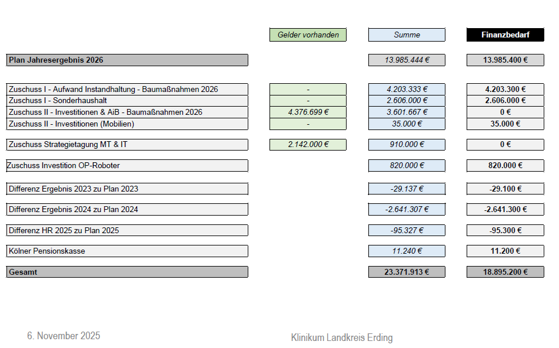

Klinikum Landkreis Erding
Notes:
Eingehen – OP Roboter auch nicht bei 05.12.2025!

Slide 34
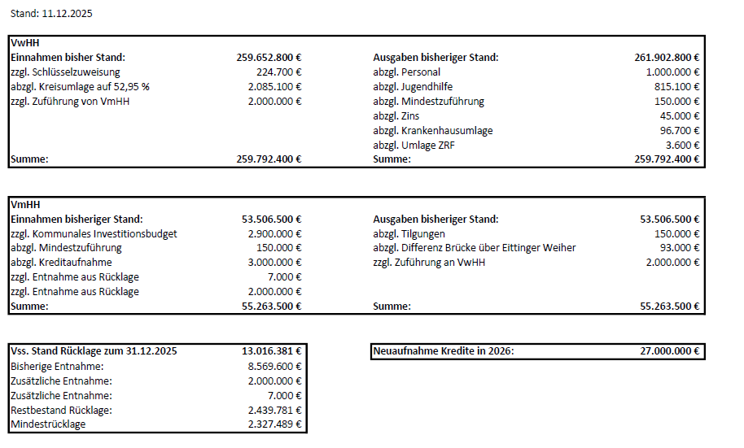

Slide 35
